Slide 1
Пространственная структура природно-антропогенных ландшафтов Беларуси
Ландшафтоведение (курс лекций)

Slide 2
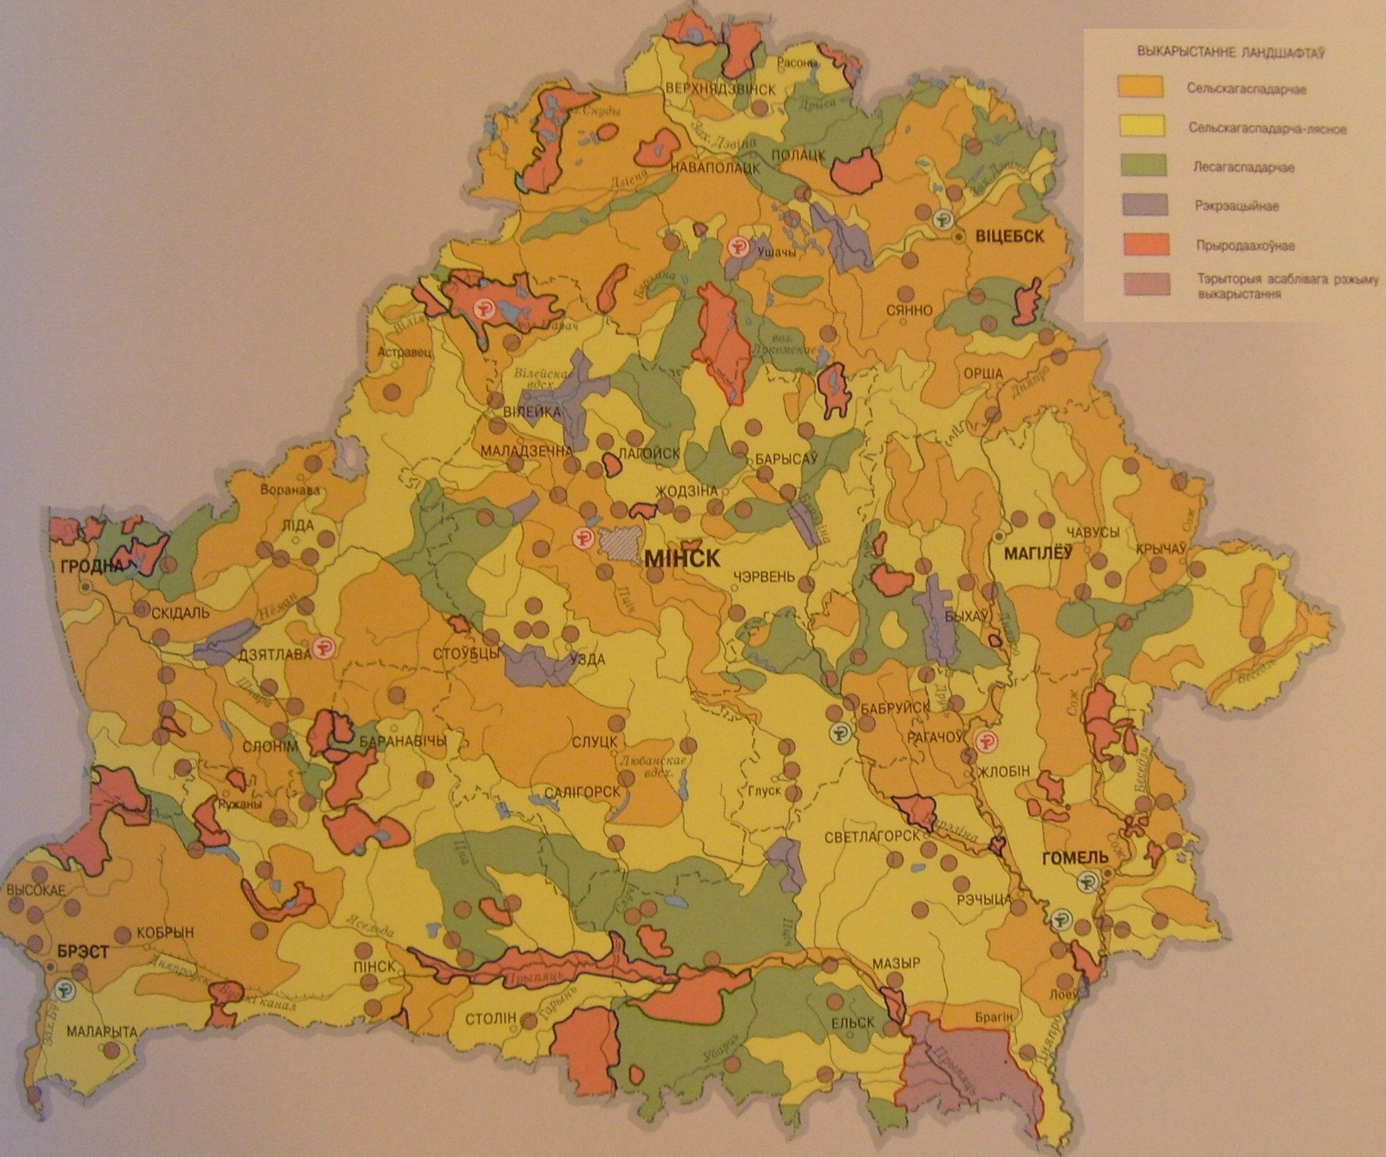
На территории Беларуси преобладают природно-антропогенные ландшафты

Slide 3
В Беларуси разработана классификация природно-антропогенных ландшафтов (ПАЛ) и проведено их районирование (Марцинке­вич, 2007).
Г.И. Марцинкевич (2007) предлагает классификацию природно-антропогенных ландшафтов (ПАЛ), которые по определен­ным признаками и критериям группируются в классы, подклассы, роды.
Высшая единица – класс ПАЛ – выделяется по направленности хозяйственной деятельности: сельскохозяйственные, сельскохозяйственно-лесные, лесные, рекреационный, охраняемые классы ПАЛ. Для каждого класса характерна определенная структура земельных угодий, количественные соотношения которых положены в основу выделения подклассов ПАЛ.
Классы и подклассы ПАЛ подчиняются принципу зональности и изменяются в зависимости от характера природной зоны и даже подзоны.
Самая дробная единица классификации – род ландшафтов – выделяется с учетом вида хозяйственной деятельности в пределах того или иного природного комплекса в ранге рода.

Slide 4
Выделены классы природно-антропогенных ландшафтов (ПАЛ):
1. Сельскохозяйственные;
2. Сельскохозяйственно-лесные;
3. Лесные;
4. Рекреационные;
5. Охраняемые.

Slide 5
Сельскохозяйственные ландшафты – одни из наиболее распространенных (около 30%), однако неравномерно территориально распределены в пределах Беларуси. Более по­ловины их площади сконцентрированы на се­вере и западе, остальные размещаются в цен­тральной, восточной и южной частях РБ.
В пределах этого класса выделено 5 под­классов:
Пахотные;
Пахотно-культурно-сенокосные;
Лугово-пахотные;
Пастбищно-лугово-болотные;
Сенокосно-пастбищные.

Slide 6
Критерии выделения классов и подклассов ПАЛ
по структуре земельных угодий, %
Угодья | Подклассы сельскохозяйственного ландшафта
 | Па­хотные | Пахотно-культурно-сенокосные | Лу­гово-па­хот­ные | Паст­бищно-лугово-болотные | Сено­косно-паст­бищные
Пашня | Более 60 | 40-60 | 50-60 | До 15 | 10
Леса | До 20 | До 20 | До 20 | До 20 | До 20
Луга | До 10 | До 10 | 10-40 | 10 | 60-70
Болота | До 10 | 15-20 | 5-15 | До 80 | До 15

Slide 7
Сельскохозяйственно-лесные ланд­шафты – представляют собой территории со смешанным типом использования земель – в сельскохозяйственных и лесохозяйственных целях: доля сельскохозяйственных земель – 30-60%; лесных земель – 30-40%. Сельскохо­зяйственно-лесные ландшафты занимают 30% площади РБ и представлены по всей террито­рии.
Выделено 4 подкласса:
1. Лесополевые;
2. Пахотно-лесные;
3. Сенокосно-лесополевые;
4. Пахотно-лесоболотные.

Slide 8
Критерии выделения классов и подклассов ПАЛ по структуре земельных угодий, %
Угодья | Подклассы сельскохозяйственно-лесного ландшафта
 | Лесопо­левые | Сено­косно-лесо­поле­вые | Пахотно-лесные
Пашня | 40-50 | До 40 | 30-40
Леса | 25-50 | 25-50 | 40-50
Луга | До 10 | 10-30 | До 10
Болота | До 10 | До 10 | До 10

Slide 9
Лесные ландшафты – ландшафты с крупными участками лесных массивов (леси­стость 40-60%). Занимают 13% территории РБ.
Лесные ландшафты представлены тремя подклассами:
1. Лесохозяйственные;
2. Лесоболотные;
3. Лесокультурные.

Slide 10
Критерии выделения классов и подклассов лесных ПАЛ
по структуре земельных угодий, %
Угодья | Подклассы лесного ландшафта
 | Лесохозяй­ственные | Лесоболотные
Пашня, луга | До 20 | До 15
Леса | Более 70 | 70
Болота | До 10 | 15-30

Slide 11
Охраняемые природно-антропогенные ландшафты представлены заповедниками, национальными парками и заказниками. Занимают 7,6% территории РБ. При этом 56,2% площади приходится на заказники, 23,2% - на национальные парки; 20,6% - на заповедники.
С учетом режима охраны в классе охра­няемых ландшафтов выделены подклассы: заповедные; рекреаци­онно-заповедные, ограниченно охраняемые ПАЛ.

Slide 12
Рекреационные природно-антропоген­ные ландшафты представляют собой геосистемы, целенаправленно или не­преднамеренно сформированные для отдыха населения. Представлены местами, за­резервированными для отдыха, курортами, зонами отдыха республиканского и местного значения. Занимают около 6% площади РБ.
Выделяют несколько подклассов:
Лесо-пахотно-рекреационные ландшафты;
Лесо-водно-рекреационные ландшафты;
Пахотно-лесорекреационные ландшафты;
Лесорекреационные ландшафты.

Slide 13
В пределах РБ выделено 5 ландшафтных провинций природно-антропогенных ландшафтов, территориально совпадающих с провинциями природных ландшафтов:
Поозерская провинция сельскохозяйствен­ных озерно-ледниковых, моренно-озерных и холмисто-моренно-озерных ПАЛ;
Белорусская возвышенная провинция сельскохозяйственно-лесных ПАЛ
Восточно-Белорусская провинция сельско­хозяйственных и сельскохозяйственно-лес­ных ПАЛ;
Предполесская провинция сельскохозяй­ственно-лесных ПАЛ;
Полесская провинция сельскохозяй­ственно-лесных и лесных ПАЛ.

Slide 14
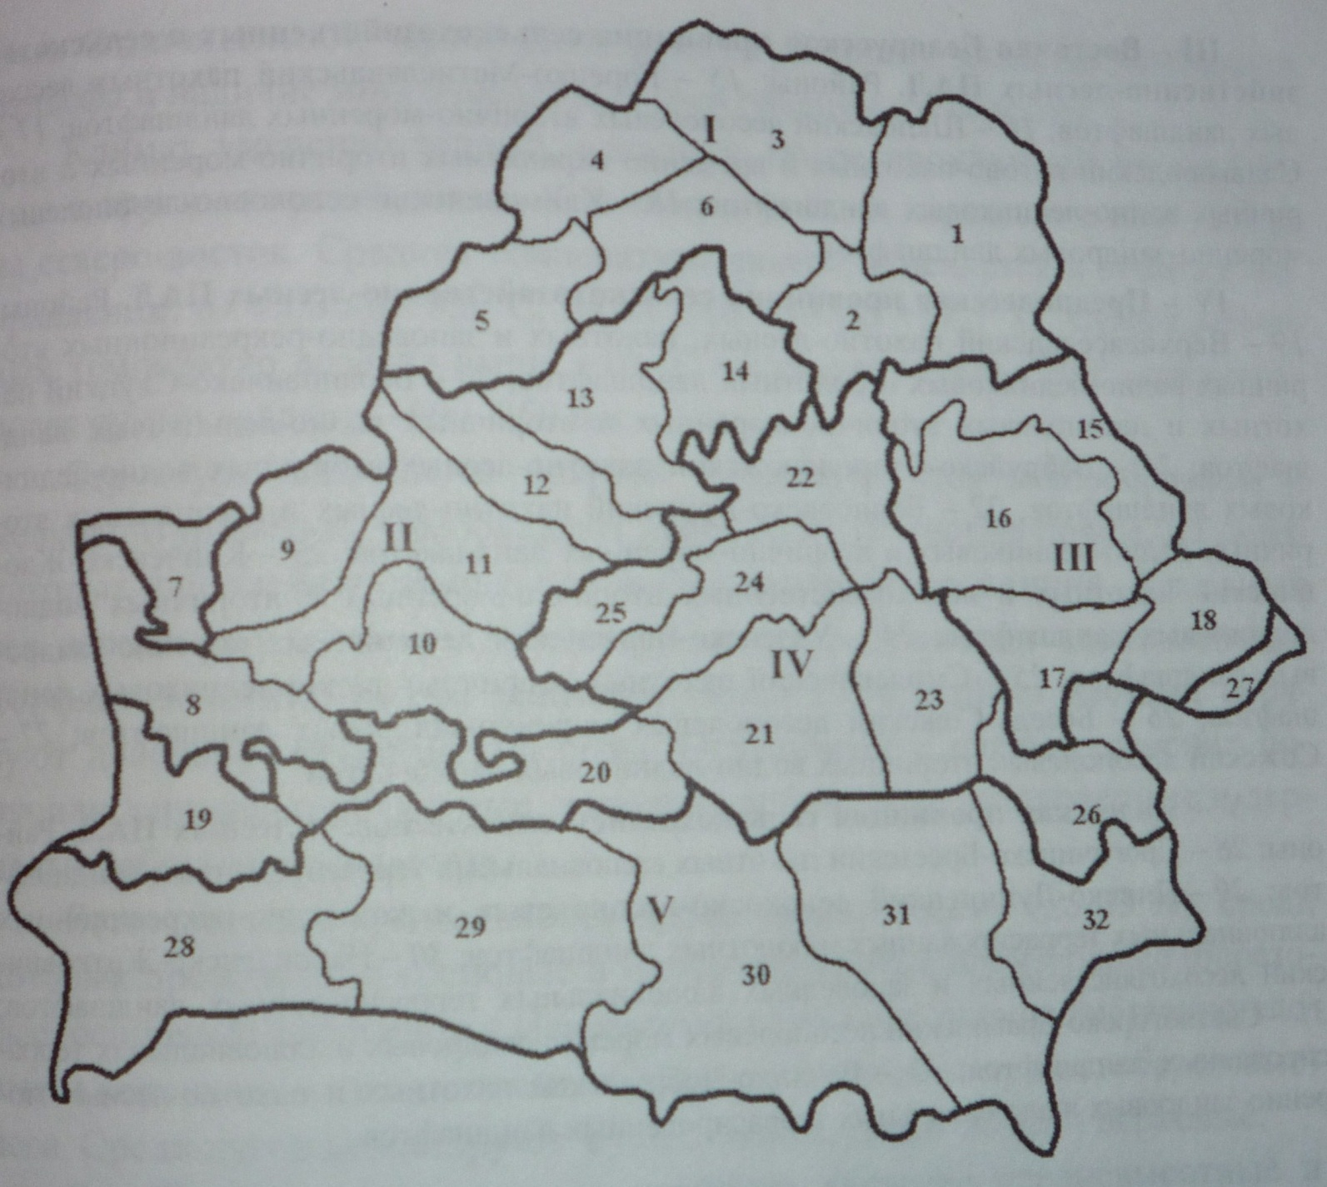
Районирование природно-антропогенных ландшафтов Беларуси

Slide 15
Для Поозерской провинции характерно доминирование сельскохозяйственных ПАЛ (43%), среди которых преобладают пахотные ПАЛ (80%). Лесные ландшафты занимают 19,5%, охраняемые 10,3%, рекреационные 8,1% территории.
Для Белорусской возвышенной провинции характерно преобладание сельскохозяйственно-лесных ПАЛ – 40%, в составе которых доминируют лесополевые (62%). Сельскохозяйственные ландшафты занимают 36,5% территории (преобладают пахотные ПАЛ – 88%). Остальные ПАЛ имеют низкий удельный вес: лесные – 5%; охраняемые – 3%; рекреационные – 8%.

Slide 16
Для Предполесской провинции характерно преобладают сельскохозяйственно-лесные ПАЛ (50%) с преобладанием лесополевых и пахотно-лесных ландшафтов. На доля сельскохозяйственных ПАЛ приходится 21%; охраняемых – 5,6%; рекреационных – 6,1.
Восточно-Белорусская провинция харак­теризуется преобладанием сельскохо­зяйственных (51%) ПАЛ, среди которых до­минируют пахотные (63,5%) и лугово-пахот­ные (36,5%) ландшафты. Рекреационные ПАЛ – 3,9%; лесные ПАЛ – 4%. Охраняемые отсутствуют.
Для Полесской провинции характерно преобладание сельскохозяйственно-лесных ПАЛ – 35%. Лесные ПАЛ – 22%. Сельскохо­зяйственные ПАЛ – 20%. Рекреационные ПАЛ – 5,4%. Охраняемые ПАЛ – 11,4%.

